Slide 1


Slide 2




1. Thông tin chung
2. Những điểm mới của sách Toán 4 CD.
NỘI DUNG BÁO
CÁO
3. Dạy học theo SGK Toán 4 CD
4. Thảo luận

Slide 3
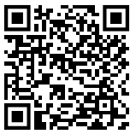
Địa chỉ truy cập SGK Toán 4 Cánh Diều và các học liệu điện tử đi kèm
Tập 1: https://www.hoc10.vn/doc-sach/Toan-4-tap-1
Tập 2: https://www.hoc10.vn/doc-sach/Toan-4-tap-2

Slide 4
Trang web giới thiệu công cụ điện tử:
https://chuongtrinhmoi.com

Slide 5
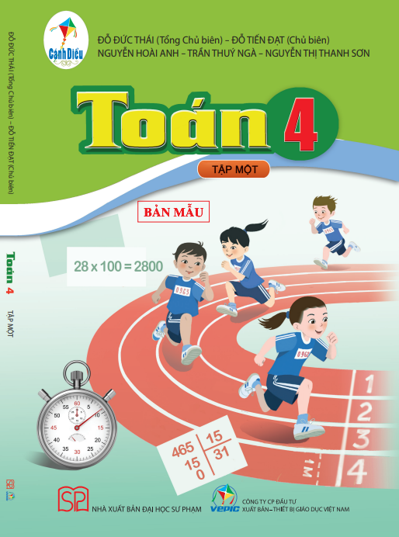
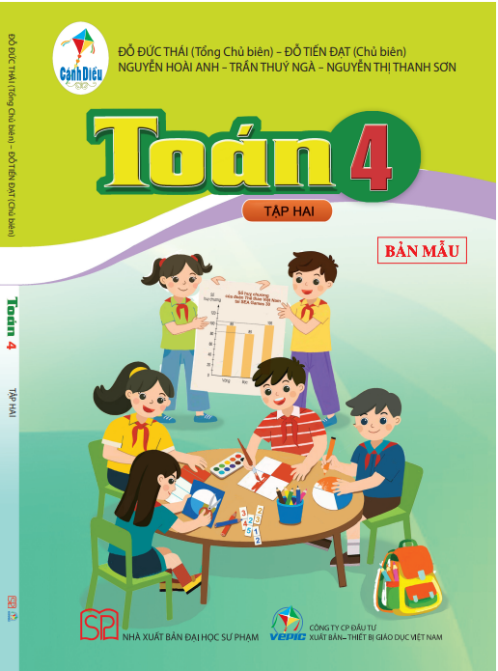
TOÁN 4

Slide 6
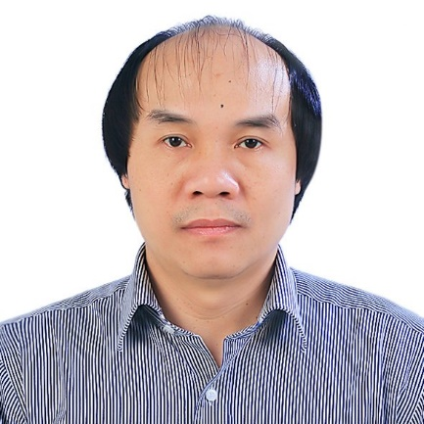
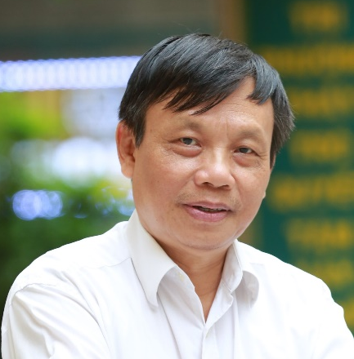
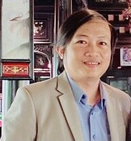
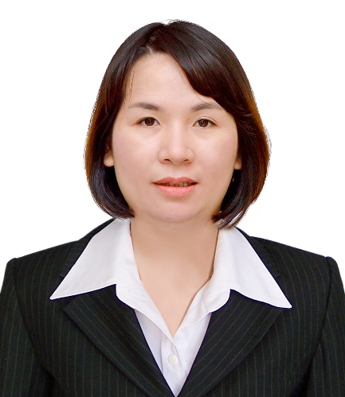
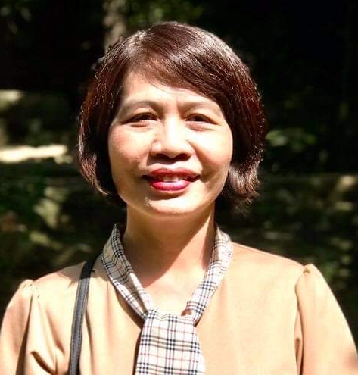
GS. TSKH. Đỗ Đức Thái
(Tổng Chủ biên)
PGS. TS. Đỗ Tiến Đạt
(Chủ biên)
TS. Nguyễn Hoài Anh
TS. Trần Thúy Ngà
CN. Nguyễn Thị Thanh Sơn

Slide 7




Toán 4 trong bộ SGK Toán Cánh Diều do NXB ĐHSP phối hợp với Công ty Cổ phần Đầu tư Xuất bản – Thiết bị giáo dục Việt Nam (VEPIC) thực hiện.
Tập 1: 120 trang; Tập 2: 104 trang, khổ 19 x 26,5 cm; nhiều màu.

Slide 8
Mục đích biên soạn. Đối tượng và phạm vi sử dụng
Sách Toán 4 là SGK dành cho HS học môn Toán lớp 4, được biên soạn trên cơ sở đáp ứng yêu cầu phát triển phẩm chất và năng lực của HS Tiểu học và quán triệt các quan điểm cơ bản của CT môn Toán được quy định trong Chương trình Giáo dục phổ thông năm 2018.
Đối tượng sử dụng: GV và HS lớp 4
Phạm vi sử dụng: Các trường Tiểu học trong cả nước.

Slide 9
2. Những điểm mới trong SGK Toán 4 Cánh Diều
Cụ thể hóa Yêu cầu cần đạt của CT môn Toán lớp 4 (CT 2018). Quán triệt tinh thần Tinh giản, thiết thực, hiện đại
1
Cách tiếp cận xác định Khung nội dung môn Toán lớp 4
Đáp ứng yêu cầu phát triển NL, PC
Mục tiêu giáo dục
Yêu cầu cần đạt
-PC,NL
-ND dạy học
Dạy cách học, học cách nghĩ, cách GQVĐ
Mang cuộc sống vào bài học, đưa bài học vào cuộc sống
Ứng dụng công nghệ

Slide 10
1.Cụ thể hóa Yêu cầu cần đạt của CT môn Toán lớp 4 (CT 2018). Quán triệt tinh thần Tinh giản, thiết thực, hiện đại
Giảm tải:
+Chuyển lên lớp 6: Nhân chia các số có 3 chữ số - Dấu hiệu chia hết.
+Chuyển lên lớp 5: Tìm hai số khi biết tổng tỉ và hiệu tỉ.
+Qui đồng, so sánh, cộng trừ PS (chỉ xét trường hợp mẫu số của PS này chia hết cho mẫu số của PS kia).
+Thực hành vẽ đt vuông góc, đt song song (không yêu cầu HS phải biết diễn tả chặt chẽ các bước như trong 1 bài toán dựng hình).
+Chuyển lên lớp 6: Diện tích HBH, Diện tích Hình thoi .
Cấu trúc lại nội dung
+Tập trung vào những yêu cầu trọng tâm của toán 4: STN và phép tính với các STN; Phân số và các phép tính về PS (ở mức độ phù hợp)
+Các số có nhiều chữ số
+Giới thiệu tính chất các phép toán theo quan điểm các qui tắc tính.
Chú ý tiến trình kĩ năng
Ví dụ: +Chú ý tiến trình kĩ năng khi dạy phép chia cho số có hai chữ số.
+Cân đối giữa kĩ năng tính nhẩm và tính viết.

Slide 11
2. Đáp ứng yêu cầu phát triển NL, PC
Giúp HS có cơ hội hình thành và phát triển các thành tố của năng lực phẩm chất

Slide 12

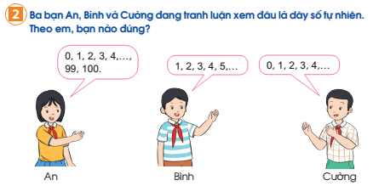
Phát triển PC, NL HS
NL Tư duy và lập luận toán học
Notes:
Chúng ta cứ nói ptnl pc HS nói nhiều nhưng nội hàm nó thể hiện trong sgk là gì tôi xin giới thiệu các thầy cô một ví dụ

Slide 13
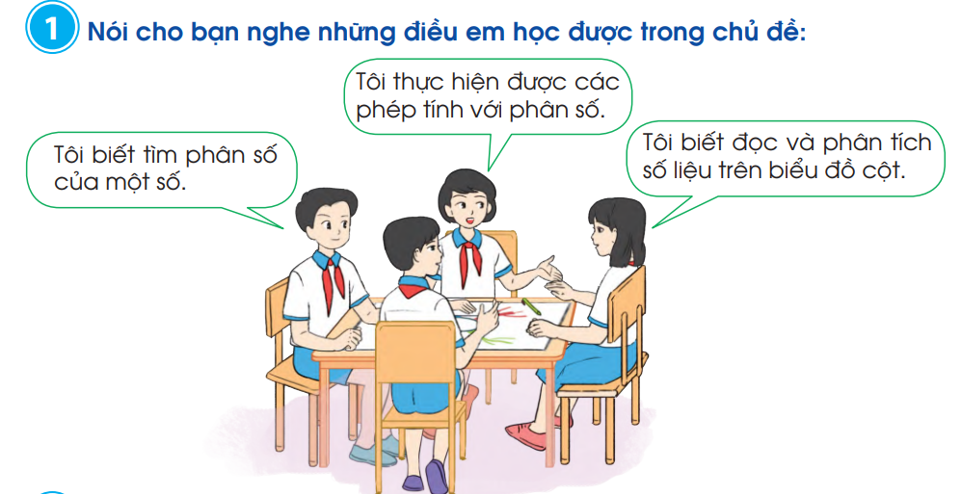
Phát triển PC, NL HS
NL giao tiếp toán học

Slide 14
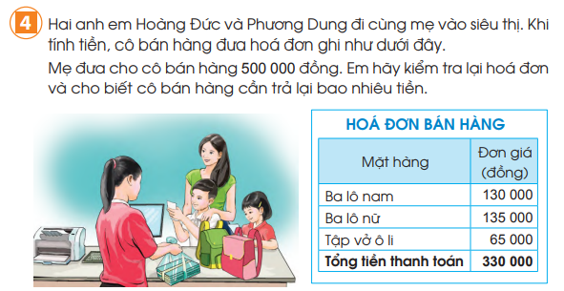
Phát triển PC, NL HS
NL GQVĐ toán học
Notes:
Chúng ta tạo ra một vấn đề một tình huống thực tế có bối cảnh thực để HS huy động kiến thức kỹ năng của mình để giải quyết nó, đó chính là căn cốt của năng lực giải quyết vấn đề.
Quán triệt tinh thân

Slide 15
2. Đáp ứng yêu cầu phát triển NL, PC
Giúp HS có cơ hội hình thành và phát triển các thành tố của năng lực toán học
Dạy cách học, học cách nghĩ
GV chú ý tổ chức các hoạt động giúp HS khám phá phát hiện, tự kiến tạo tri thức

Slide 16

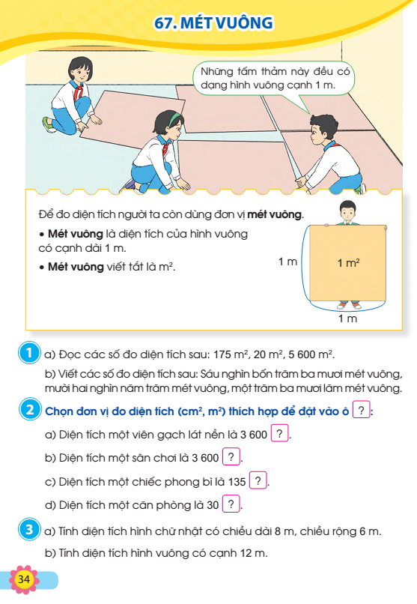
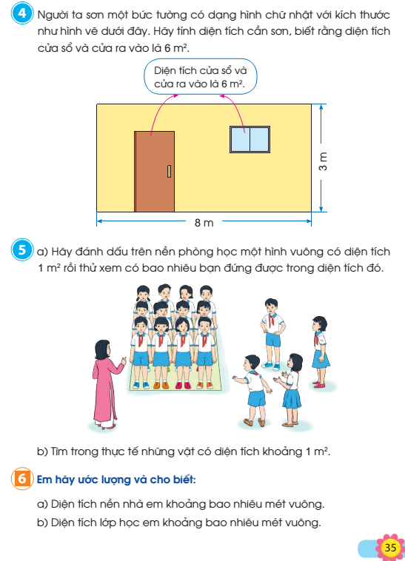
Cấu trúc bài học
Khởi động/ trải nghiệm
Vận dụng KT, KN vào thực tiễn
Phân tích, khám phá BH
Thực hành, luyện tập

Slide 17
3.Dạy cách học, học cách nghĩ, cách GQVĐ
Ví dụ: Chú trọng tiến trình KN khi hướng dẫn học “Chia cho số có hai chữ số”
1
2
3
4
5
Ôn luyện quy trình chia
(Đặt tính; Chia-nhân-trừ-hạ; Ghép cặp)
Ước lượng thương
Điều chỉnh thương
Chữ số 0 ở thương
Chia thu gọn
Nhiều lượt chia
1 lượt chia

Slide 18
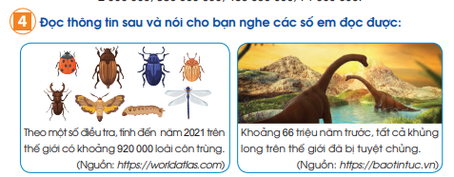

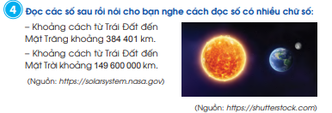
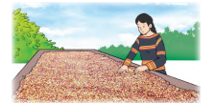
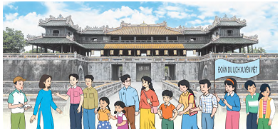
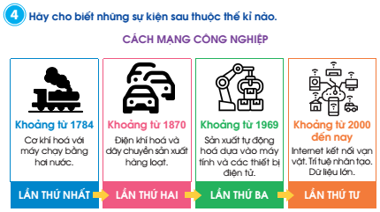
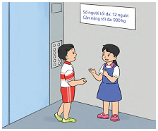
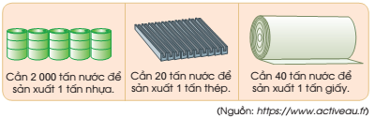
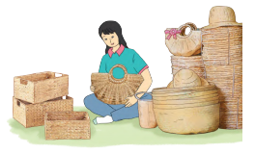
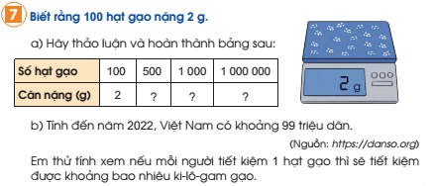
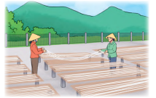
Mang cuộc sống vào bài học, đưa bài học vào cuộc sống
4.
Chú trọng tích hợp
Hiểu thêm về thế giới tự nhiên
Hiểu thêm văn hoá và nghệ thuật, kiến trúc, thể thao và du lịch.
Hiểu biết đầy đủ hơn về đời sống thực tế, về quê hương, đất nước,
Khám phá thế giới bí ẩn và đẹp đẽ của toán học.
Giáo dục tài chính
Notes:
-Nội dung thực tế có thể lấy làm chất liệu để tích hợp, là những nội dung liên quan đến:
+Hoạt động sinh hoạt, học tập hàng ngày của HS (bản thân - gia đình - nhà trường - cộng đồng);
+Văn hóa - lịch sử - địa lí ; môi trường, biển đảo; kinh tế - xã hội (sản xuất công, nông nghiệp hiện đại) của địa phương, của đất nước.
-Cách tích hợp: Nội dung thực tế có thể lấy làm chất liệu cho các bài tập, tình huống luyện tập, thực hành HOẶC đưa vào nội dung của phần Vận dụng thực tiễn trong mỗi bài học.

Slide 19
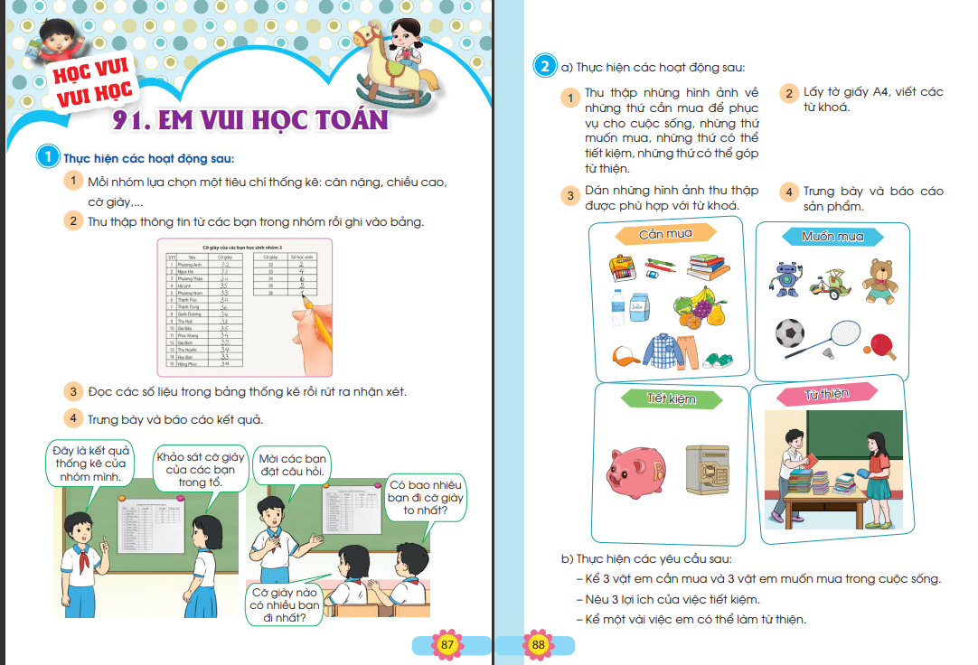
Tổ chức các HĐ Thực hành – Trải nghiệm
Đặc biệt, cuối mỗi chủ đề học sinh được dành thời gian tham gia hoạt động thực hành và trải nghiệm.
Các hoạt động này sẽ giúp giáo viên tạo cơ hội để thực hiện tốt việc dạy học tích hợp, trong đó có tích hợp với Giáo dục tài chính, đồng thời giúp học sinh làm quen với việc thực hành, vận dụng kiến thức toán vào thực tiễn cuộc sống một cách sáng tạo.

Slide 20
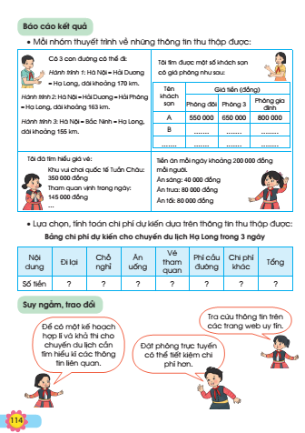
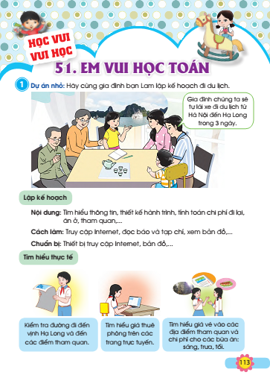

Slide 21
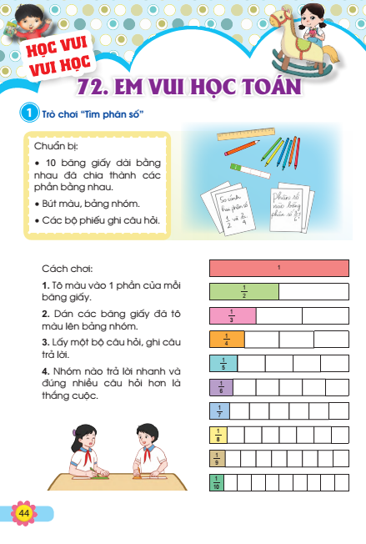
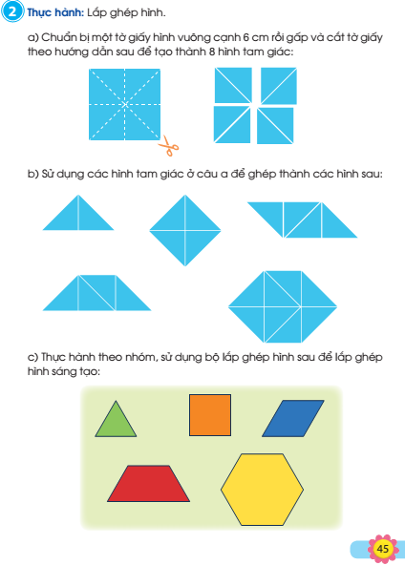
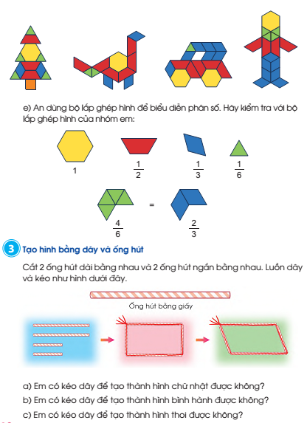

Slide 22
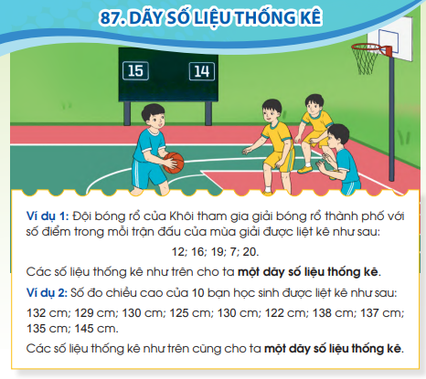
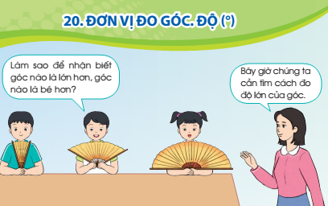
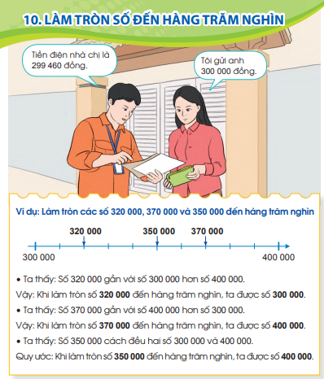
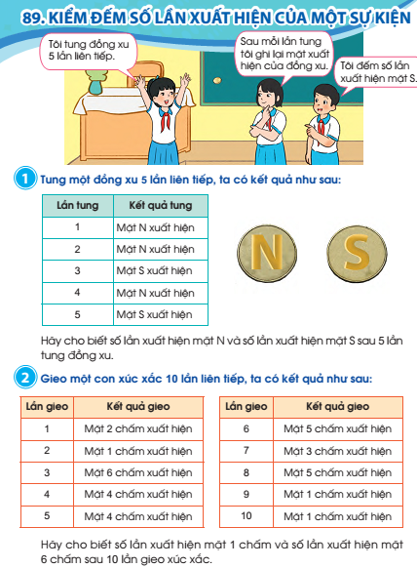
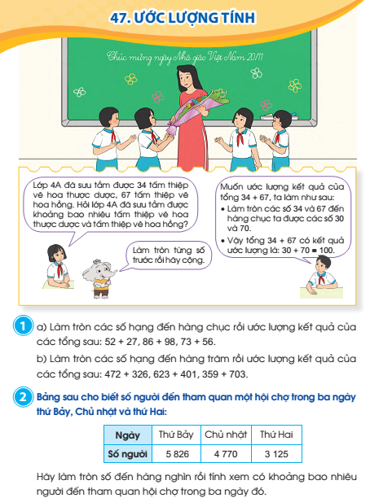
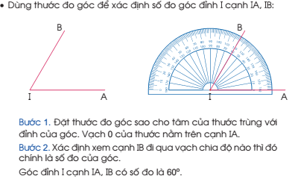
Nội dung mới được trình bày dễ hiểu
22

Slide 23

5. Khai thác học liệu điện tử
3
Tài liệu tập huấn, bài tập bổ trợ
2
1
Tư liệu bài giảng dành cho GV
Phiên bản điện tử của SGK giấy
https://hoc10.com/
Facebook: NHÓM GIÁO VIÊN CÁNH DIỀU
chuongtrinhmoi.com

Slide 24
5.
Khai thác học liệu điện tử
Khai thác thế mạnh của CNTT để tăng hiệu quả của nội dung sách giấy (tương tác hoá, hoạt hoá) . Giảm nhẹ lao động của GV, tăng cường tương tác tích cực.
GV chỉ cần tải về một lần và sử dụng cả trong điều kiện không có kết nối Internet.
Mời Thầy Cô xem clip.

Slide 25
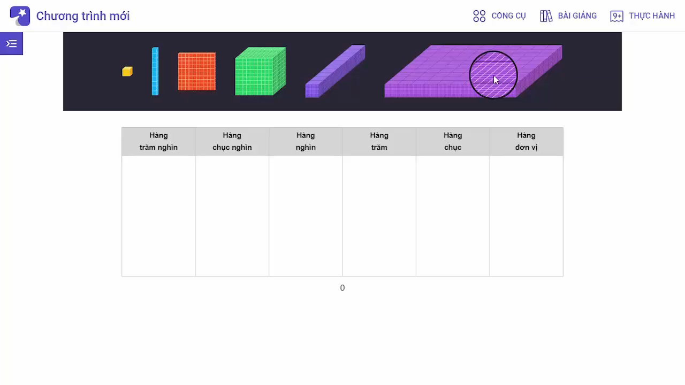

Slide 26
6. Đổi mới đánh giá
Đánh giá thường xuyên
SGK Toán 4 hỗ trợ GV và HS tăng cường đánh giá thường xuyên thông qua các hoạt động quan sát, trao đổi, tương tác. Tự đánh giá, đánh giá lẫn nhau, đánh giá trên sản phẩm,…
Đánh giá định kỳ
Câu hỏi, bài tập được thiết kế theo các mức độ của thông tư 27 với các hình thức phong phú: trắc nghiệm, tự luận
Notes:
Cuối mỗi chủ đề

Slide 27
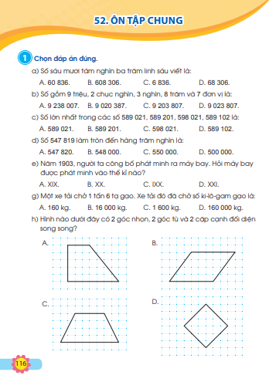
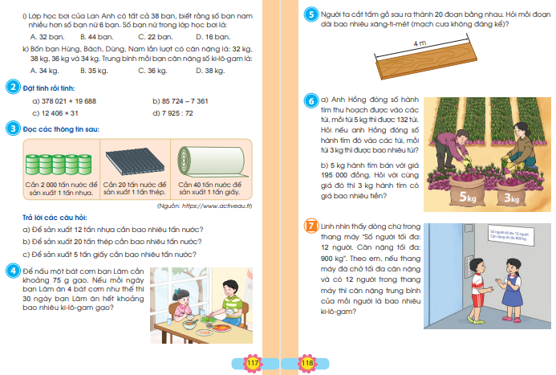

Slide 28
7.Tài liệu bổ trợ
Sách giáo viên
A
Các sách bài tập bổ trợ
E
B
Vở bài tập
D
C
Bộ Thiết bị dạy học
Học liệu điện tử

Slide 29
Những điểm nổi bật ở SGK Toán 4 (Cánh Diều)
Bám sát và cụ thể hóa YCCĐ (về PC,NL và NDDH) của CT môn Toán lớp 4
Tinh giản (Giảm tải) – Thiết thực – Hiện đại
Dạy cách học, học cách nghĩ, cách GQVĐ
Mang cuộc sống vào bài học, đưa bài học vào cuộc sống
Có sự hỗ trợ của học liệu và công cụ điện tử

Slide 30




Cấu trúc nội dung
HỌC KÌ I
HỌC KÌ II
25 bài (40 tiết)
20 bài (36 tiết)
27 bài (48 tiết)
24 bài (47 tiết)

Slide 31
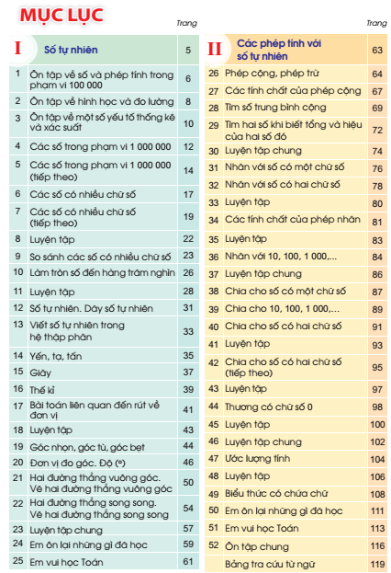
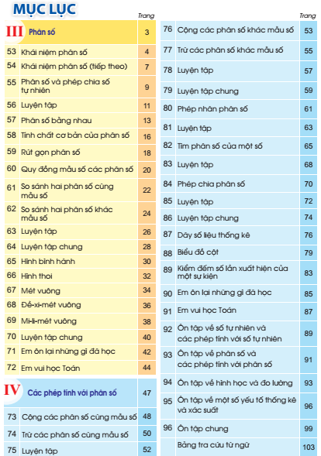

Slide 32
DẠY HỌC MỘT SỐ DẠNG BÀI ĐIỂN HÌNH

Slide 33
THỰC HÀNH
Thảo luận cách tổ chức dạy học một số dạng bài điển hình
Học kì I
Chủ đề I
7. Các số có nhiều chữ số (tiếp theo)
10. Làm tròn số đến hàng trăm nghìn
20. Đơn vị đo góc. Độ (º)
21. Hai đường thẳng vuông góc. Vẽ hai đường thẳng vuông góc.
Chủ đề II
40.Chia cho số có hai chữ số
47.Uớc lượng tính
Học kì II
Chủ đề III
67. Mét vuông
72. Em vui học Toán
Chủ đề IV
82. Tìm phân số của một số
88 . Biểu đồ cột

Slide 34
THỰC HÀNH
Thiết kế kế hoạch dạy học một số dạng bài điển hình
Yêu cầu :
1. Xác định trọng tâm của bài
2.Các hoạt động (các việc) cần tổ chức giúp HS học các trọng tâm bài học ( chú ý các hoạt động tạo cơ hội cho HS thực sự hoạt động, lôi cuốn HS vào hoạt động )
3.Nêu băn khoăn, thắc mắc liên quan khi soạn bài

Slide 35
A. Số và phép tính
Nội dung | Yêu cầu cần đạt (CT 2018) | Điểm thay đổi so với CT 2000
Số và cấu tạo thập phân của một số | - Đọc, viết được các số có nhiều chữ số (đến lớp triệu). - Nhận biết được cấu tạo thập phân của một số và giá trị theo vị trí của từng chữ số trong mỗi số. - Nhận biết được số chẵn, số lẻ. - Làm quen với dãy số tự nhiên và đặc điểm. | Giữ nguyên
So sánh các số | - Nhận biết được cách so sánh hai số trong phạm vi lớp triệu. - Thực hiện được việc sắp xếp các số theo thứ tự (từ bé đến lớn hoặc ngược lại) trong một nhóm có không quá 4 số (trong phạm vi lớp triệu). | Giữ nguyên
Làm tròn số | Làm tròn được số đến tròn chục, tròn trăm, tròn nghìn, tròn mười nghìn, tròn trăm nghìn (ví dụ: làm tròn số 12 345 đến hàng trăm thì được số 12 300). | Không có nội dung này Nối tiếp với lớp 2, 3

Slide 36
A. Số và phép tính
Nội dung | Yêu cầu cần đạt (CT 2018) | Điểm thay đổi so với CT 2000
Phép cộng, phép trừ | - Thực hiện được các phép cộng, phép trừ các số tự nhiên có nhiều chữ số (có nhớ không quá ba lượt và không liên tiếp). - Vận dụng được tính chất giao hoán, tính chất kết hợp của phép cộng và quan hệ giữa phép cộng và phép trừ trong thực hành tính toán.
Phép nhân, phép chia | - Tính được số trung bình cộng của hai hay nhiều số. - Thực hiện được phép nhân với các số có không quá hai chữ số. - Thực hiện được phép chia cho số có không quá hai chữ số. - Thực hiện được phép nhân với 10; 100; 1000;... và phép chia cho 10; 100; 1000;... - Vận dụng được tính chất giao hoán, tính chất kết hợp của phép nhân và mối quan hệ giữa phép nhân với phép chia trong thực hành tính toán. | Giảm tải: -Nhân với số có 3 chữ số -Chia cho số có 3 chữ số -Dấu hiệu chia hết
Tính nhẩm | - Vận dụng được tính chất của phép tính để tính nhẩm và tính bằng cách thuận tiện nhất. - Ước lượng được trong những tính toán đơn giản (ví dụ: chia 572 cho 21 thì được thương không thể là 30). | CT 2000 không đặt riêng thành một chủ đề.

Slide 37
A. Số và phép tính
Nội dung | Yêu cầu cần đạt (CT 2018) | Điểm thay đổi so với CT 2000
Biểu thức số | - Làm quen với biểu thức chứa một, hai, ba chữ và tính được giá trị của biểu thức chứa một, hai, hoặc ba chữ (trường hợp đơn giản). - Vận dụng được tính chất phân phối của phép nhân đối với phép cộng trong tính giá trị của biểu thức. | Giữ nguyên :

Slide 38
A. Số và phép tính
Nội dung | Yêu cầu cần đạt (CT 2018) | Điểm thay đổi so với CT 2000
Thực hành giải quyết vấn đề liên quan đến các phép tính đã học | Giải quyết được một số vấn đề gắn với việc giải các bài toán có đến hai hoặc ba bước tính (trong phạm vi các số và phép tính đã học) liên quan đến thành phần và kết quả của phép tính; liên quan đến các mối quan hệ so sánh trực tiếp hoặc các mối quan hệ phụ thuộc trực tiếp và đơn giản (ví dụ: bài toán liên quan đến tìm số trung bình cộng của hai số; tìm hai số khi biết tổng và hiệu của hai số đó; bài toán liên quan đến rút về đơn vị). | -CT 2018 không có riêng mạch kiến thức giải bài toán có lời văn –Tiếp nối với lớp 1, 2,3 - Giảm tải, chuyển lên lớp 5: +Tìm hai số khi biết tổng (hiệu) và tỉ số của hai số đó +Các bài toán liên quan đến tỉ số và tỉ lệ bản đồ

Slide 39
A. Số và phép tính
Nội dung | Yêu cầu cần đạt (CT 2018) | Điểm thay đổi so với CT 2000
Khái niệm ban đầu về Phân số | - Nhận biết được khái niệm ban đầu về phân số, tử số, mẫu số. - Đọc, viết được các phân số.
Tính chất cơ bản của phân số | - Nhận biết được tính chất cơ bản của phân số. - Thực hiện được việc rút gọn phân số trong những trường hợp đơn giản. - Thực hiện được việc quy đồng mẫu số hai phân số trong trường hợp có một mẫu số chia hết cho mẫu số còn lại. | Giảm tải: Chỉ quy đồng mẫu số hai phân số trong trường hợp có một mẫu số chia hết cho mẫu số còn lại
So sánh phân số | - So sánh và sắp xếp được thứ tự các phân số trong những trường hợp sau: các phân số có cùng mẫu số; có một mẫu số chia hết cho các mẫu số còn lại. - Xác định được phân số lớn nhất, bé nhất (trong một nhóm có không quá 4 phân số) trong những trường hợp sau: các phân số có cùng mẫu số; có một mẫu số chia hết cho các mẫu số còn lại. | Giảm tải: Chỉ so sánh hai phân số trong trường hợp có một mẫu số chia hết cho mẫu số còn lại

Slide 40
A. Số và phép tính
Nội dung | Yêu cầu cần đạt (CT 2018) | Điểm thay đổi so với CT 2000
Các phép tính cộng, trừ, nhân, chia với phân số | - Thực hiện được phép cộng, phép trừ phân số trong những trường hợp sau: các phân số có cùng mẫu số; có một mẫu số chia hết cho các mẫu số còn lại. - Thực hiện được phép nhân, phép chia hai phân số. - Giải quyết được một số vấn đề gắn với việc giải các bài toán (có đến hai hoặc ba bước tính) liên quan đến 4 phép tính với phân số (ví dụ: bài toán liên quan đến tìm phân số của một số). | Giảm tải: -Chỉ thực hiện cộng, trừ hai phân số trong trường hợp có một mẫu số chia hết cho mẫu số còn lại -Không yêu cầu tìm thành phần chưa biết với phân số -Chỉ giải toán liên quan đến 4 phép tính với PS, bài toán liên quan đến tìm phân số của một số -Chuyển nội dung liên quan đến tỉ số, tỉ lệ bản đồ, giải bài toán khi biết tổng (hiệu) và tỉ số của hai số lên lớp 5

Slide 41
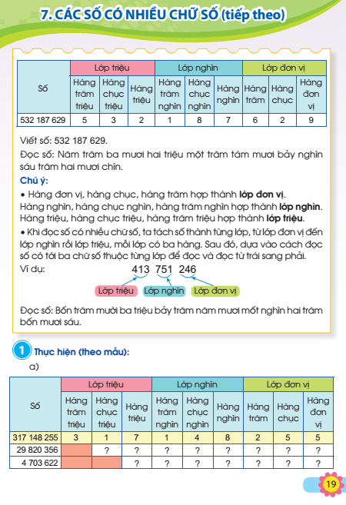
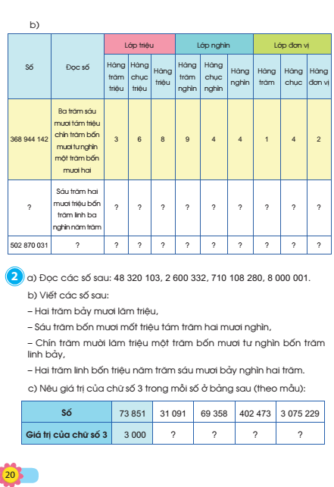
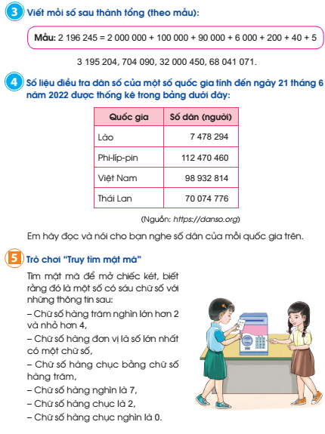

Slide 42
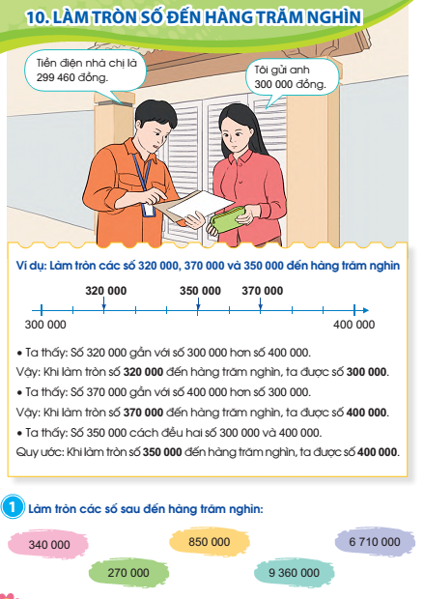
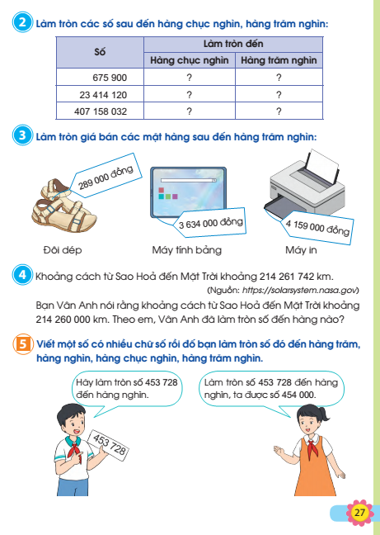

Slide 43
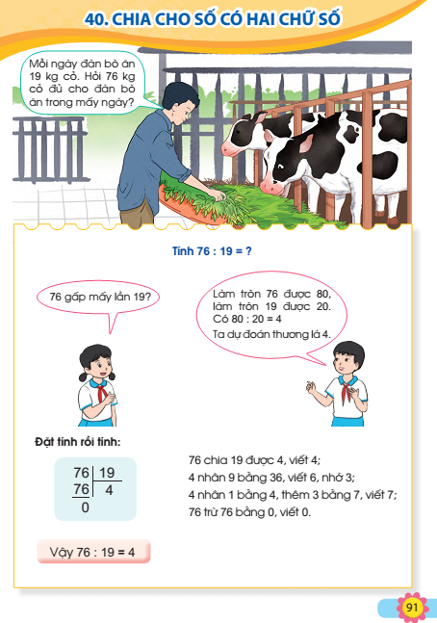
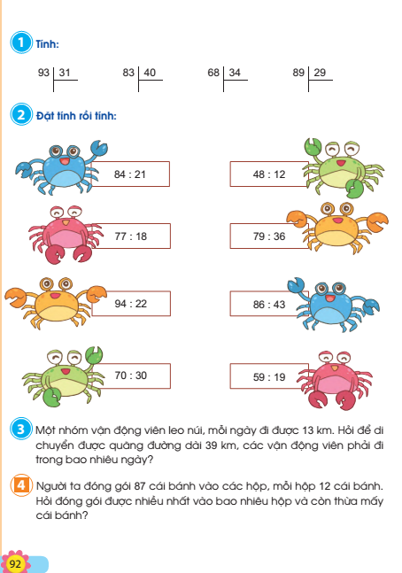

Slide 44
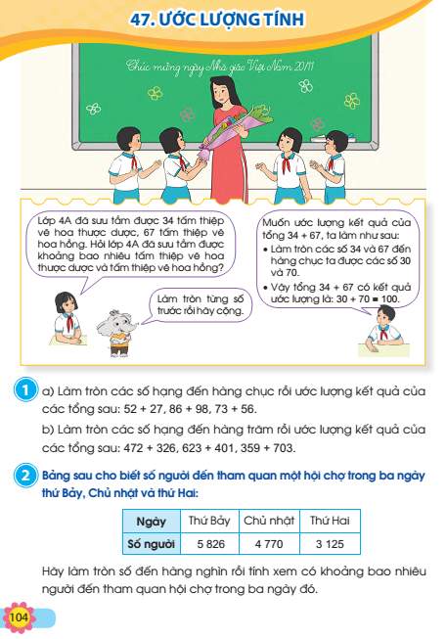
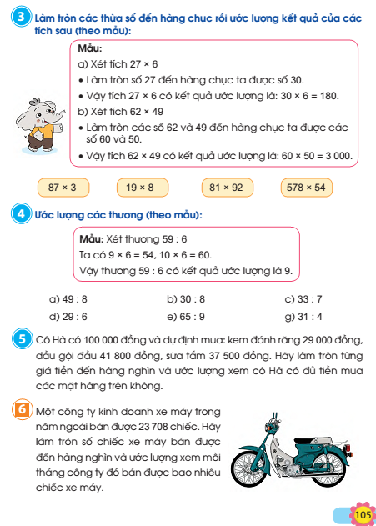

Slide 45
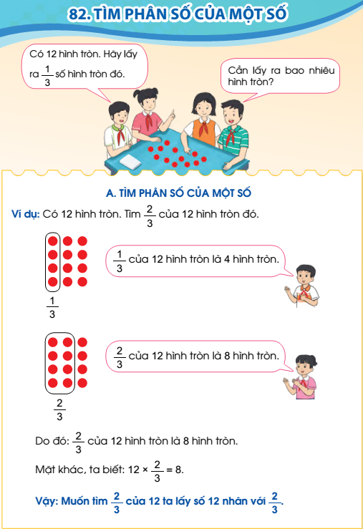



Slide 46
B. Hình học và đo lường
Nội dung | Yêu cầu cần đạt (CT 2018) | Điểm thay đổi so với CT 2000
Hình phẳng và hình khối
Quan sát, nhận biết, mô tả hình dạng của một số hình phẳng và hình khối đơn giản | - Nhận biết được góc nhọn, góc tù, góc bẹt. - Nhận biết được hai đường thẳng vuông góc, hai đường thẳng song song. - Nhận biết được hình bình hành, hình thoi.
Thực hành đo, vẽ, lắp ghép, tạo hình gắn với một số hình phẳng và hình khối đã học | - Thực hiện được việc vẽ đường thẳng vuông góc, đường thẳng song song bằng thước thẳng và êke. - Thực hiện được việc đo, vẽ, lắp ghép, tạo lập một số hình phẳng và hình khối đã học. - Giải quyết được một số vấn đề liên quan đến đo góc, vẽ hình, lắp ghép, tạo lập hình gắn với một số hình phẳng và hình khối đã học. | -Không yêu cầu vẽ đường cao của tam giác - Giảm tải yêu cầu: Tính diện tích hình bình hành, tính diện tích hình thoi.

Slide 47
Nội dung | Yêu cầu cần đạt (CT 2018) | Điểm thay đổi so với CT 2000
Đo lường
Biểu tượng về đại lượng và đơn vị đo đại lượng | - Nhận biết được các đơn vị đo khối lượng: yến, tạ, tấn và quan hệ giữa các đơn vị đó với kg. - Nhận biết được các đơn vị đo diện tích: dm² (đề-xi-mét vuông), m² (mét vuông), mm² (mi-li-mét vuông) và quan hệ giữa các đơn vị đó. - Nhận biết được các đơn vị đo thời gian: giây, thế kỉ và quan hệ giữa các đơn vị đo thời gian đã học. - Nhận biết được đơn vị đo góc: độ (º). | Bổ sung: đơn vị đo góc: độ (º). Giảm tải các đơn vị đo không thông dụng như đề-ca-gam (dag), héc-tô-gam (hg) -Chuyển km² lên lớp 5
Thực hành đo đại lượng | - Sử dụng được một số dụng cụ thông dụng để thực hành cân, đo, đong, đếm, xem thời gian với các đơn vị đo đã học. - Sử dụng được thước đo góc để đo các góc: 60º; 90º; 120º; 180º. | Bổ sung đo góc theo các góc 60º; 90º; 120º; 180º.
Tính toán và ước lượng với các số đo đại lượng | - Thực hiện được việc chuyển đổi và tính toán với các số đo độ dài (mm, cm, dm, m, km); diện tích (mm², cm², dm², m²); khối lượng (g, kg, yến, tạ, tấn); dung tích (ml, l); thời gian (giây, phút, giờ, ngày, tuần lễ, tháng, năm, thế kỉ); tiền Việt Nam đã học. - Thực hiện được việc ước lượng các kết quả đo lường trong một số trường hợp đơn giản (ví dụ: con bò cân nặng khoảng 3 tạ,...). - Giải quyết được một số vấn đề thực tiễn liên quan đến đo độ dài, diện tích, khối lượng, dung tích, thời gian, tiền Việt Nam. | CT 2018 chú ý hơn đến hoạt động ước lượng các số đo và giải quyết vấn đề thực tế

Slide 48



Slide 49



Slide 50



Slide 51



Slide 52
C. Thống kê và Xác suất
 | Nội dung | Yêu cầu cần đạt
 |  | Lớp 2 | Lớp 3 | Lớp 4
Một số yếu tố thống kê | Thu thập, phân loại, sắp xếp các số liệu | – Làm quen với việc thu thập, phân loại, kiểm đếm các đối tượng thống kê (trong một số tình huống đơn giản). | Nhận biết được cách thu thập, phân loại, ghi chép số liệu thống kê (trong một số tình huống đơn giản) theo các tiêu chí cho trước. | - Nhận biết được về dãy số liệu thống kê. - Nhận biết được cách sắp xếp dãy số liệu thống kê theo các tiêu chí cho trước.
 | Đọc, mô tả bảng số liệu | – Đọc và mô tả được các số liệu ở biểu đồ tranh. | Đọc và mô tả được các số liệu ở dạng bảng. | - Đọc và mô tả được các số liệu ở dạng biểu đồ cột. - Sắp xếp được số liệu vào biểu đồ cột (không yêu cầu học sinh vẽ biểu đồ).
 | Nhận xét về các số liệu trong bảng | – Nêu được một số nhận xét đơn giản từ biểu đồ tranh. | Nêu được một số nhận xét đơn giản từ bảng số liệu. | - Nêu được một số nhận xét đơn giản từ biểu đồ cột. - Tính được giá trị trung bình của các số liệu trong bảng hay biểu đồ cột. - Làm quen với việc phát hiện vấn đề hoặc quy luật đơn giản dựa trên quan sát các số liệu từ biểu đồ cột. - Giải quyết được những vấn đề đơn giản liên quan đến các số liệu thu được từ biểu đồ cột.

Slide 53
C. Thống kê và Xác suất
 | Nội dung | Yêu cầu cần đạt
 |  | Lớp 2 | Lớp 3 | Lớp 4
Một số yếu tố xác suất | Làm quen với các khả năng xảy ra có tính ngẫu nhiên của một sự kiện. Kiểm đếm số lần lặp lại của một khả năng xảy ra nhiều lần của một sự kiện | Làm quen với việc mô tả những hiện tượng liên quan tới các thuật ngữ “chắc chắn, có thể, không thể” thông qua một vài thí nghiệm, trò chơi hoặc xuất phát từ thực tiễn. | Nhận biết và mô tả được các khả năng xảy ra (có tính ngẫu nhiên) của một sự kiện khi thực hiện (1 lần) thí nghiệm đơn giản (ví dụ: nhận ra được hai khả năng xảy ra đối với mặt xuất hiện của đồng xu khi tung 1 lần; nhận ra được hai khả năng xảy ra đối với màu của quả bóng lấy ra từ hộp kín đựng các quả bóng có hai màu xanh hoặc đỏ;...). | Kiểm đếm được số lần lặp lại của một khả năng xảy ra (nhiều lần) của một sự kiện khi thực hiện (nhiều lần) thí nghiệm, trò chơi đơn giản (ví dụ: trong một vài trò chơi như tung đồng xu, lấy bóng từ hộp kín,...).

Slide 54



Slide 55



Slide 56
D. Hoạt động thực hành trải nghiệm
Yêu cầu cần đạt
Hoạt động 1: Thực hành ứng dụng các kiến thức toán học vào thực tiễn và các chủ đề liên môn, chẳng hạn: - Thực hành các hoạt động liên quan đến tính toán, đo lường và ước lượng như: tính toán và ước lượng chu vi, diện tích, góc của một số hình phẳng trong thực tế liên quan đến các hình phẳng đã học; tính toán và ước lượng về khối lượng, dung tích,...; xác định năm, thế kỉ đánh dấu sự ra đời (diễn ra) của một số phát minh khoa học, sự kiện văn hoá - xã hội, lịch sử,... - Thực hành thu thập, phân tích, biểu diễn các số liệu thống kê (thông qua một số tình huống đơn giản gắn với những vấn đề phát triển kinh tế, xã hội hoặc có tính toàn cầu như biến đổi khí hậu, phát triển bền vững, giáo dục tài chính, chủ quyền biển đảo, biên giới, giáo dục STEM,...). - Thực hành mua bán, trao đổi tiền tệ. Hoạt động 2: Tổ chức các hoạt động ngoài giờ chính khoá (ví dụ: trò chơi học toán hoặc các hoạt động “Học vui - Vui học”; trò chơi liên quan đến mua bán, trao đổi hàng hoá; lắp ghép, gấp, xếp hình; tung đồng xu, xúc xắc,...) liên quan đến ôn tập, củng cố các kiến thức toán hoặc giải quyết vấn đề nảy sinh trong tình huống thực tiễn. Hoạt động 3 (nếu nhà trường có điều kiện thực hiện): Tổ chức giao lưu với học sinh có năng khiếu toán trong trường và trường bạn.

Slide 58
THẢO LUẬN

Slide 59
Tham gia nhóm để cùng nhau trao đổi, hỏi đáp chia sẻ kinh nghiệm và tài liệu dạy học
Facebook : 1)PHÁT TRIỂN SGK TOÁN CÁNH DIỀU
2) NHÓM GIÁO VIÊN CÁNH DIỀU - TIỂU HỌC
PGS.TS Đỗ Tiến Đạt 0912121811
TS. Trần Thúy Ngà 0912439338, ngagdpt@gmail.com

Slide 60


